Slide 1
模式识别
1

Slide 2
模式识别
第3章 判别函数与几何分类法
2

Slide 3
上一讲回顾

Slide 4
3.5 感知器算法
感知器算法描述
步骤：
（1）初始化：选择N个分属于ω₁和 ω₂类的模式样本构成增广向量形式训练样本集{ X₁, …, X_{N} }；并进行规范化处理（即ω₂类样本全部乘以(－1) ），规范化后有 ；任取权向量初始值W(1)，开始迭代。迭代次数k=1 。
（2）迭代：用全部训练样本进行一轮迭代，计算W^{T}(k)X_{i} 的值，并分两种情况修正权向量：
①
分类器对第i个模式做了错误分类，权向量校正为：
其中c为正的校正增量。
②
分类正确，权向量不变：
Notes:
1. 规范化说明样本类别已知。2 迭代，就是调节权值。问：为什么c必须为正值？ 因为： WX<0的话，需要调节W，以增加WX的取值。我们用(W+CX)代替W，则WX变为(W+CX)X=WX+CX^TX, X^TX为正，则C必须为正，才能增加WX。

Slide 5
3.5 感知器算法
感知器算法描述（续）
权向量修正算法可以统一写为：
（3）分析分类结果：只要有一个错误分类，回到（2），直至
对所有样本正确分类。

Slide 6
3.6 梯度算法
3.6.1 梯度法基本原理：梯度算法描述
输入：
（1）两类线性可分的模式类 ；
（2）训练样本集；
（3）判别函数 ，其中
输出：权向量W，使得

Slide 7
3.6 梯度算法
3.6.1 梯度法基本原理：梯度算法描述
步骤：
（1）初始化：选择N个分属于ω₁和 ω₂类的模式样本构成增广向量形式训练样本集{ X₁, …, X_{N} }；并进行规范化处理（即ω₂类样本全部乘以(－1) ），规范化后有 ；任取权向量初始值W(1)，选择准则函数，开始迭代。迭代次数k=1 。
准则函数J(W, X)的选取原则：
（a）具有唯一的最小值，并且这个最小值发生在W^{T}X_{i}>0时。
（b）对错误分类敏感
Notes:
1 为什么具有唯一最小值？ 可以画图，多个拐点，就会跟样本有关，得不到需要的结果。2 为什么最小值发生在WX>0时？ 要反过来思考： 准则函数在分类好时，才取极小值，那么什么情况下分类好呢？ WX>0时，分类好，此时准则函数应该取极值。 3. 不是极小值时，梯度变化快，主要是性能角度。

Slide 8
3.6 梯度算法
3.6.1 梯度法基本原理：梯度算法描述（续）
（2）迭代：依次输入训练样本X。设第k次迭代时输入样本为X_{i}，此时
已有权向量W(k)，使用下面的公式求梯度
使用梯度修改权向量（c为步长，正值）：
迭代次数k加1，输入下一个训练样本，计算新的权向量，直至对全部训练样本完成一轮迭代。
（3）分析分类结果：如果有一个样本使 ，回到(2)进行下一轮迭代。否则， W不再变化，算法收敛。
Notes:
问：为什么不把梯度函数算出来，直接求极值，并求出此时的W呢？ 这样可能比较困难。计算上不可取。这也教了我们一招：如果要求极值也可以用采用梯度下降算法。不只是调权这里能用。

Slide 9
3.6 梯度算法
3.6.2 固定增量算法：与感知器算法比较
 | 感知器算法 | 固定增量算法
存在解的条件 | 模式类线性可分 | 模式类线性可分
基本思路 | 利用WX增加的思路调W | 求函数J极小值
调节权重的方法
感知器算法是梯度算法在准则函数为
时的特例。

Slide 10
本讲开始

Slide 11
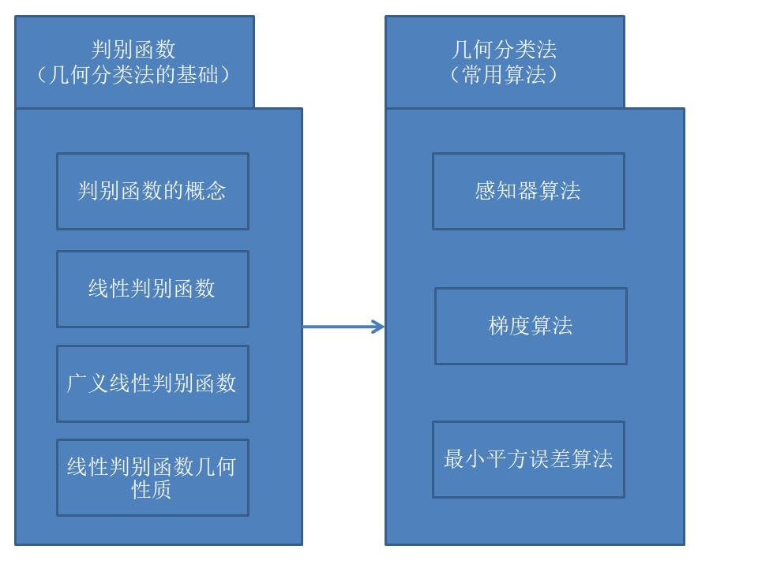
3.7 最小平方误差算法
11

Slide 12
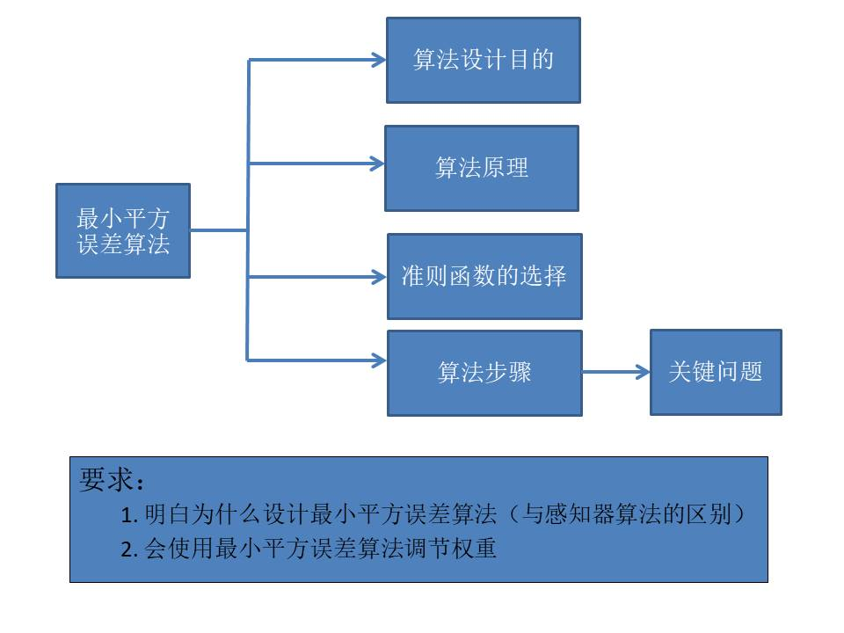
3.7 最小平方误差算法
3.7 小节知识导图
12

Slide 13
3.7 最小平方误差算法
为什么要设计最小平方误差算法？
现有梯度法和感知器法的问题
现有算法要求模式类线性可分，否则不收敛，算法会失效。
最小平方误差算法（LMSE）的优势
对线性可分的模式收敛
能检测不可分的模式
13
Notes:
算法不收敛时，可能也会有步长c太大的问题。

Slide 14
3.7 最小平方误差算法
感知器算法的核心思想
对于两类问题的训练样本集{X_{i}, i=1,…,N}(X_{i}为规范化增广向量)，
其权重W应该满足W^{T}X_{i}>0，写成矩阵形式即：
令上述N× (n+1) 的长方矩阵为X，则上面的矩阵可以写成：
感知器算法的核心就是：调节权重W使得不等式XW>0成立
14
Notes:
1 问：以前是WX，这里怎么变成了XW?答：因为WX是内积，内积可以互换，但是矩阵不行。把每一个内积都互换之后，就形成了矩阵形式了。
2 如果依然使用XW>0的条件进行等价的话，那准则函数可选的余地很小了。所以要把判别函数的解做个转换，就能得到新的等价的准则函数了。

Slide 15
3.7 最小平方误差算法
最小平方误差算法（LMSE）原理
LMSE的基本做法
LMSE算法把对 XW > 0 的求解，改为对 求解（即求解W和B）。
由于
各分量均为正值，故两者等价。
LMSE求解 的问题
由于样本数N通常远大于维度n（即上页矩阵的列远大于行），
为矛盾方程组，只能求近似解。即求最小二乘近似解W*，
使得
LMSE的基本思路
选择准则函数 ，使得当J达到最小值时，XW=B 可得到近似解（最小二乘近似解）。
15
Notes:
1 XW=B，B>0则XW>0。注意，B>0是指B的各分量都大于0。
2 |XW-B|=极小，则XW可能大于B,也可能小于B，只要接近B就是接近一个正值。那如果B很小，接近0，是不是会失效？

Slide 16
3.7 最小平方误差算法
最小平方误差准则函数选择依据
为什么准则函数取极小值时，能获得近似解？从下面公式能很明显看出
最小平方误差准则函数与固定增量算法有什么区别？多了个变量B，有更多的自由度供选择求解，故可望改善算法的收敛速率。
16
Notes:
1 准则函数极小时，发生在我们的正确解情况下。所以我们如果要自己设计准则函数，必须从求解问题入手。2 两个准则函数中，都有X，这个X是一样吗？答：不是，一个准则函数的X指全样本，一个是单个样本。添加B的本质原因：求解条件变了，准则函数才能变。

Slide 17
3.7 最小平方误差算法
最小平方误差准则函数的物理意义解释
准则函数化简
准则函数物理意义
方程组XW=B 的近似解也称“最优近似解”：
—— 使方程组两边所有误差之和最小（即最优）的解。
17
Notes:
为什么加了一个系数1/2？只是为了后面求梯度更方便，系数没关系的。

Slide 18
3.7 最小平方误差算法
最小平方误差算法中的关键问题
计算准则函数J的梯度
调节B
调节权向量W
判断是否线性可分
18
Notes:
从这里看，可以知道，最小平方误差算法依然是梯度法的思路。不同的是：判别函数从WX>0，变成了XW=B。从而导致准则函数J也变化了。

Slide 19
3.7 最小平方误差算法
关键问题1：计算准则函数J的梯度
由于存在两个变量，故存在两个梯度：
19

Slide 20
3.7 最小平方误差算法
关键问题2：调节B
根据梯度算法的调权公式，可得：
将 带入B的调节公式得：
令 、 得：

Slide 21
3.7 最小平方误差算法
关键问题3：调节权向量W（方法1）
调节依据：
J对W最小时，梯度为0，即
=0
由此推导出结果W=X#B：
式中：
称为X的伪逆，也称为广义逆阵。
X为N×(n+1)长方阵，X#为(n+1) ×N 长方阵。
调节W的方法：
只需要先调节B，然后利用公式W=X#B计算W的值，就可以实现调节权向量W的目标。

Slide 22
3.7 最小平方误差算法
关键问题3：调节权向量W（方法2）
将 带入公式W=X#B得：
=0
Notes:
两种方法调节W其实都是先调B，再用W=X#B计算W。所不同的是：一种方法中，将X#B(k+1)做了进一步的化简，得出另外一种形式而已

Slide 23
3.7 最小平方误差算法
关键问题4：线性可分性判断
判断方法：利用e(k)的取值判断
① 如果e(k)=0 ，表明XW(k)=B(k) >0，有解。
② 如果e(k)>0 ，表明XW(k)>B(k) >0， 隐含有解。继续迭代，
可使e(k) →0 。
③ 如果e(k)<0（所有分量为负数或零，但不全为零），停止迭
代，无解。此时若继续迭代，数据不再发生变化。
为什么情况③时，数据不再变化？
Notes:
因为，B(k+1)=B(k)+c(e(k)+|e(k)|),如果e(k)<0,则e(k)+|e(k)|=0，B(k+1)=B(k)，调不动B。而如果有部分e(k)不为0，则B可调，从而W也可调。

Slide 24
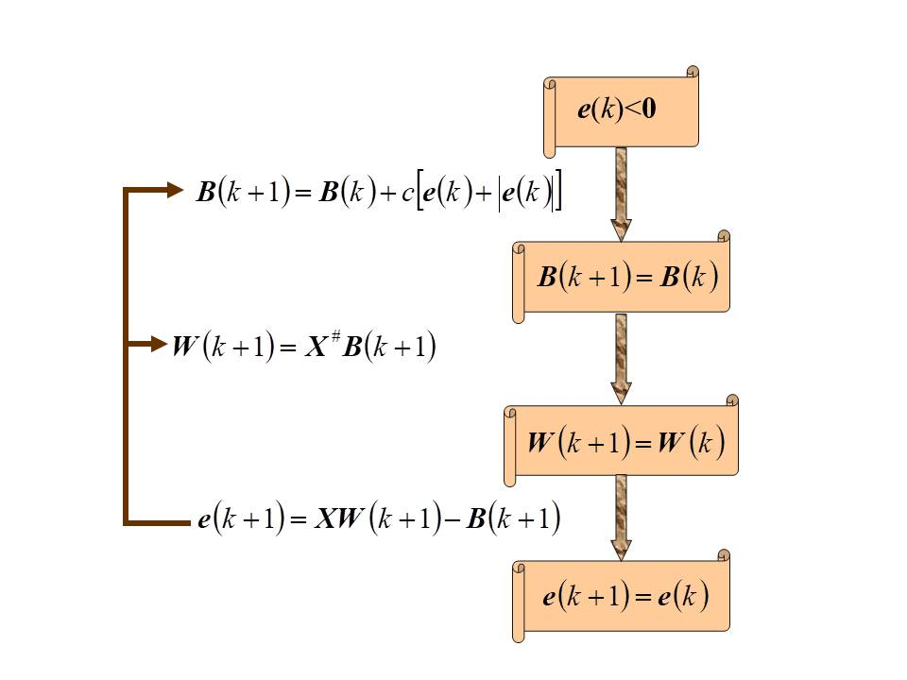
3.7 最小平方误差算法
关键问题4：线性可分性判断
情况③分析：
即e(k)<0时，
B,W,e都不再变化，
继续迭代无意义
Notes:
1 偏J/偏B=1/2(XW-B+|XW-B|), e(k)=XW-B。所以偏J/偏B=(e(k)+|e(k)|)/2，如果e(k)<0，则偏J/偏B=0，此时，B已经获得最优解了，而最优解时，B<0,说明XW<0，此时已达到最小二乘最优解。线性不可分。这时，最小二乘最优解是小于0的。 2 总结：这里并不是说梯度法失效了，而是说梯度法已经找到了最小二乘近似解，这个解是小于0的，就是线性判别函数的最优解小于0，所以不可分。 3 最小二乘近似解总是存在的。

Slide 25
BAT面试题
在感知机中（Perceptron）的任务顺序是什么？
1 随机初始化感知机的权重
2 去到数据集的下一批（batch）
3 如果预测值和输出不一致，则调整权重
4 对一个输入样本，计算输出值
A. 1, 2, 3, 4
B. 4, 3, 2, 1
C. 3, 1, 2, 4
D. 1, 4, 3, 2
Notes:
D

Slide 26
3.7 最小平方误差算法
最小平方误差算法描述
输入：N个分属于两类的样本
准则函数：
输出：W,B,可分性判断
算法：
(1) 根据N个分属于两类的样本，写出规范化增广样本矩阵X。
(2) 求X的伪逆矩阵 。
(3) 设置初值c和B(1)，c为正的校正增量，B(1)的各分量大于零，
迭代次数k=1 。开始迭代：
计算
……
26
Notes:
1 伪逆矩阵的性质是X#X=I,所以，从XW=B可以得到W=X#B 2 为什么要计算伪逆矩阵？因为需要从XW=B，得到W=X#B。 3 这里的X不是单个样本了，而是全部样本构成的矩阵 4 问：如果样本数太多，会怎么样？会有维度灾难。怎么办呢？可以一批一批的处理。 5 我们只设置B，而不设置W，因为W是算出来的。如果设置W，则B可能不是正值。所以要设置B而不是W。

Slide 27
3.7 最小平方误差算法
最小平方误差算法描述（续）
(4) 计算 ，进行可分性判别。
如果e(k)=0，线性可分，解为W(k)，算法结束。
如果e(k)>0，线性可分，若进入(5)可使e(k) →0 ，得最优解。
如果e(k)<0，线性不可分，停止迭代，无解，算法结束。
否则，说明e(k)的各分量值有正有负，进入(5)。
(5) 计算W(k+1)和B(k+1)。
方法1：分别计算 和
方法2：先计算
再计算
27
Notes:
1 如果e(k)<0,则说明XW<B,即B偏大，不要再增加B了。2 如果e(k)>0，则XW>B，即B偏小，要增加。 3 为什么可以根据e(k)来判断？答：我们最小平方误差算法本质上也是基于梯度算法的。我们马上会用梯度算法的思路来调权值，看他是否能调动权值就知道是否可分：调不动权值则不可分，调得动则可分。 4 步骤（5）的调权为什么这样？后面我们会计算梯度就知道了。 5 如果e(k)>0,是不是可以不调？是的，调的目的只是为了得到最小二乘解。 6 调权时，是一个样本调一次吗？不是。是所有样本算完后调一次。

Slide 28
3.7 最小平方误差算法
算法讨论
(1) 算法尽管略为复杂一些，但提供了线性可分的测试特征。
(2) 同时利用N个训练样本，同时修改W和B，故收敛速度快。
(3) 计算矩阵 复杂，但可用迭代算法计算。
(4) 每次迭代后检查误差向量e(k)，来判断是否线性可分。

Slide 29
3.7 最小平方误差算法
例3.11 已知两类模式训练样本：
试用LMSE算法求解权向量。

Slide 30
3.7 最小平方误差算法
例3.11 解
(1) 写出规范化增广样本矩阵：
(2) 求伪逆矩阵

Slide 31
3.7 最小平方误差算法
例3.11 解（续）
|A|——A的行列式
A*——A的伴随矩阵
求逆矩阵：
若
，则
A_{ij}是a_{ij}的代数余子式，注意两者的行和列的标号互换。

Slide 32
3.7 最小平方误差算法
例3.11 解（续）
划去a_{ij}所在的行和列的元素，余下元素构成的行列式叫做a_{ij}的余子式，记作M_{ij} ，将 叫做元素a_{ij}的代数余子式。例：
行列式:
Notes:
这里的行列式使用了另外的一种三阶矩阵的固定计算方法。

Slide 33
3.7 最小平方误差算法
例3.11 解（续）
.
(3) 取 和 c=1 开始迭代：
Notes:
教我们一招：已知XW=B，如果不知道怎么从B计算W，就用伪逆矩阵。W=X#B。伪逆矩阵就是为了在W和B之间建立联系的。

Slide 34
3.7 最小平方误差算法
例3.11 解（续）
.
解为 W(1) ，判别函数为：
Notes:
注意：初始化的B必须全部是正的，不能是0或负数。如果是0，则调不动。

Slide 35
3.7 最小平方误差算法
例3.11 解（续）
图示如下：
Notes:
这里的最小二乘近似解是不是很完美的分类？ 我们以前的分类可能是一个斜矩阵，这里就正好在中间（误差最小）。所以这个解比以前的解要更加合理。这也是我们e(k)>0时还要继续调权的原因：要得到最好的判别函数。

Slide 36
3.7 最小平方误差算法
例3.12 已知模式训练样本： ，
用LMSE算法求解权向量。
Notes:
样本一模一样，解是不是也一模一样？分类不同解完全不同。

Slide 37
3.7 最小平方误差算法
例3.12 解
(1) 规范化增广样本矩阵：
( 2) 求 ：
Notes:
同一批样本，分类方式不同，写成规范化增广样本矩阵也不同，伪逆矩阵也不同。

Slide 38
3.7 最小平方误差算法
例3.12 解（续）
(3) 取 和c=1，迭代：
e(1)全部分量为负，无解，停止迭代，为线性不可分模式。
Notes:
最小二乘近似解，不只是一个正确的解，也是最合理的解：误差最小，两类的正中间的解。

Slide 39
3.7 最小平方误差算法
线性分类器算法对训练样本的要求
线性分类器对训练样本特性的要求：
必须采用有代表性的数据，训练判别函数的权系数。
训练样本要能合理反映模式数据的总体。
(2) 线性分类器对训练样本数的要求：
用指标二分法能力N₀来确定训练样本的数目：
n为模式维数
通常训练样本的数目不能低于N₀ ，选为 N₀的5~10倍左右。
二维：不能低于6个样本，最好选在30~60个样本之间。
三维：不能低于8个样本，最好选在40~80个样本之间。
如
Notes:
问：为什么这么要求？答：这个主要是为了增强泛化性能。因为，我们训练时用的是一套数据集，但是训练出来之后，就要用我们上一堂课的技术进行分类。这就要求

Slide 40
3.8 势函数法
1. 势函数概念
借用点能源的势能概念解决模式分类问题。
划分属于ω₁和ω₂类模式样本：
样本是模式空间中的点，
将每个点比拟为点能源，在点上势能达到峰值，随着与
该点距离的增大，势能分布迅速减小。
ω₁类样本势能为正——势能积累形成 “高地”；
ω₂类样本势能×(-1)——势能积累形成 “凹地”；
在两类电势分布之间，选择合适的等势面（如零等势
面），即可认为是判别界面了。

Slide 41
一个样本x_{k}
的势能分布用势函数
K( x , x_{k} )表示
积累
势函数
一维情况示例

Slide 42
2. 势函数法判别函数的产生
依次输入样本，利用势函数逐步积累势能的过程。
判别函数由模式空间中样本向量
的势函数K(X, X_{k})累加产生，分类器计算积累势K(X)，最后
取d(X)=K(X)。
势函数法：
设初始积累势函函数 ，下标为迭代次数。
第一步：加入训练样本 X₁ ，
K₁(X) 描述了加入第一个样本后的边界划分。

Slide 43
第二步：加第二个训练样本X₂，分三种情况：
①
分类正确，势函数不变：
②
，错误分类，修改势函数：
③
，错误分类，修改势函数：

Slide 44
第k步：设K_{k}(X) 为加入训练样本X₁ ，X₂ ，…，X_{k}后的积累势函数，
则加入第k+1个样本，有：
①
正确分类，
②
，错误分类：
③
，错误分类：
以上决定积累位势的迭代算法可写为：
(3-57)
其中r_{k+1} 为校正项系数，定义为：
(3-58)

Slide 45

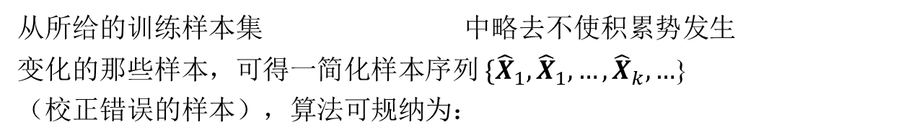
从所给的训练样本集 中略去不使积累势发生
变化的那些样本，可得一简化样本序列$\{{\hat{X}}_{1},$ ${\hat{X}}_{1},…,{\hat{X}}_{k},…$} （校正错误的样本），算法可规纳为：
3-59)
式中，
(3-60)
即：由(k+1)个训练样本产生的积累势，等于两类中校正错误
的样本的总势能之差。

Slide 46
(3-57)
从势函数算法可看出，积累势函数起着判别函数的作用，因此可直接用作判别函数，故取 d(X)=K(X) 。
由(3-57)式得：
(3-61)
式中r_{k+1}按(3-58)式取值：
也可简写成：
式中 取值同(3-60) ：

Slide 47
3. 势函数的选择
1）势函数应具备的条件
两个n维向量 X 和 X_{k} 的函数K(X, X_{k}) ，如同时满足下列三个条件，都可做为势函数：
①
，当且仅当 X = X_{k} 时达到最大值。
② 当向量 X 与 X_{k} 的距离趋于无穷时，K(X, X_{k}) 趋于零。
③ K(X, X_{k}) 是光滑函数，且是X与X_{k}之间距离的单调下降函数。
2）构成势函数的两种方法
① Ⅰ型势函数：用对称的有限项多项式展开，即：
式中 ，在模式定义域内应为正交函数集。

Slide 48
“正交函数”概念：已知函数y(x)和z(x)，
a) 内积：定义为 ，是一个实数。
b) 正交：满足(y, z)=0。
例：
将这类势函数代入(3-61)式，有判别函数：
② Ⅱ型势函数：直接选择双变量 X 和 X_{k} 的对称函数作为势函数，即 ，如：

Slide 49
(3-66)
(3-67)
(3-68)
式中 为正常数。
曲线a —— (3-66)
曲线b —— (3-67)
曲线c —— (3-68)
曲线 c 含有正弦函数，具
有振荡特点，只有第一个
振荡周期可用。
图3.25 一维Ⅱ型势函数举例

Slide 50
例3.14 设两类训练样本集
样本分布如图所示。用Ⅱ型势函
数进行分类，求判别函数。
解：两类模式不是线性可分的，这里选择指数型的势函， 。
二维情况下势函数为：
ω₁
ω ₂
式中， ，
开始迭代：

Slide 51
第一步：
第二步：
分类正确,不修正。
第三步：
，分类错误，修正。
第四步：
分类错误，修正。

Slide 52
第五步：
，不修正。
第六步：
，修正。
第七步：
不修正。
第八步：
不修正。

Slide 53
第七步：
第八步：
第九步：
不修正。
第十步：
不修正。
从X₇至X₁₀的四次迭代中，所有训练样本皆被正确分类，故
算法已收敛于判别函数，分类器设计完毕。
判别函数：
判别界面：d(X)=0

Slide 54
用Ⅱ型势函数构成判别函数的特点：
当训练样本的维数和数目较高时，需要计算和存储更多的指数项，但正因为判别函数由许多新项组成，故有很强的分类能力。

Slide 55
位势函数法的积累势函数K(x)的作用相当于Bayes判决中的( ).
A.后验概率
B.先验概率
C.类概率密度
D.类概率密度与先验概率的乘积
正确答案:AD
Notes:
AD

Slide 56
作业
3.2
3.5
3.7

Slide 57
课程作业
编写感知器算法程序，求下列模式分类的解向量：
ω₁: {(0 0 0) ^{t},(1 0 0) ^{t},(1 0 1 ) ^{t},(1 1 0) ^{t}}
ω₂: {(0 0 1) ^{t}, (0 1 1) ^{t},(0 1 0) ^{t}, (1 1 1) ^{t}}
设w(1)=(-1 -2 -2 0) ^{t}.
文件名格式为：学号直接加姓名加报告1。
包括问题描述、算法介绍、计算过程和结果分析讨论等。

Slide 58
模式识别
第4章 基于统计决策的概率分类法
58
Notes:
我们第二章和第三章已经会对样本进行分类了。怎么又有个第四章呢？样本数据的特征一旦确定，它属于哪个类不是就确定了吗？ 那不一定。我们前面讲的鲈鱼鲑鱼，长度比如说是5cm的，可能是鲈鱼也可能是鲑鱼。怎么分类？那就要用概率分类法了。给定一个特征值，我们需要判断它属于某个类的概率。计算概率也是我们目前很多高级分类算法的重要组成部分。比如，我们现在流行的深度学习，最后一步，就会调用一个softmax函数来计算概率。其它的分类方法也都需要计算概率。

Slide 59
第四章 提纲
4.1研究对象及相关概率
给定例子，会区分确定性事件和随机事件，并能选择相应的分类方法
会使用基本概率公式进行简单的推导
能写出先验概率、后验概率和条件概率的关系式，并说明各项的物理意义
4.2 贝叶斯决策
会使用最小错误率贝叶斯决策技术进行分类
会使用最小风险贝叶斯决策技术进行分类
会使用正态分布模式的贝叶斯决策技术进行分类
59
Notes:
1 我们先讲概率的概念，后面所有的分类方法都是基于概率的。我们前面几章也都是这么讲的，比如梯度法，我们会先讲梯度概念，再讲怎么用梯度分类。 2 接着我们就讲贝叶斯分类，贝叶斯分类分为两种：基于最小错误率的分类，和基于最小风险的分类。这里的最小错误率和风险就相当于第三章的判决条件。 3 既然是基于概率的，我们后面会继续讲概率分布函数一定的情况下，如何决策的问题。因为使用概率分布函数，我们就能计算概率了，进而就能分类。

Slide 60
第四章 提纲
4.3 贝叶斯分类器的错误率
能用自己的语言描述错误率的定义和目的
会理论计算最小错误率贝叶斯分类器的错误率（两类、多类）
会理论计算正态分布的贝叶斯分类器的错误率
会实验估计分类器的错误率
4.4 聂曼-皮尔逊决策
会使用自己的语言描述聂曼-皮尔逊决策解决的问题和思路
会使用聂曼-皮尔逊决策进行二分类
60
Notes:
1 既然是概率分类，那一定会有分类错误的情况，我们关心的就是分类错误的错误率。这个到时候我们就知道，这个错误率的计算跟我们通信原理误码率的计算很类似。大家如果通信原理学的好，这里就简单了。2 贝叶斯分类需要知道先验概率，如果不知道先验概率怎么办？聂曼-皮尔森决策（它假设某些类的错误率不重要）

Slide 61
第四章提纲
4.5 概率密度函数的参数估计
能用自己的语言描述概率密度函数参数估计解决的问题和思路
会使用最大似然估计计算概率密度函数的参数
会使用贝叶斯估计计算概率密度函数的参数
了解贝叶斯学习的基本思路
4.6 概率密度函数的非参数估计
能用自己的语言描述概率密度函数非参数估计解决的问题和思路
会使用Parzen窗法估计概率密度函数
会使用k_{N}-近邻法估计概率密度函数
61
Notes:
我们本章所有的分类技术都是基于概率的，最重要的就是概率分布函数。这个概率分布函数怎么求呢？需要根据一批给定样本来估算。本章就是讲怎么估算的问题。参数估计和非参数估计有什么区别：1 参数估计就是概率密度函数形式已知，但是参数未知怎么估计参数。 2 非参数估计就是概率密度函数形式未知，如何估计形式和参数。

Slide 62
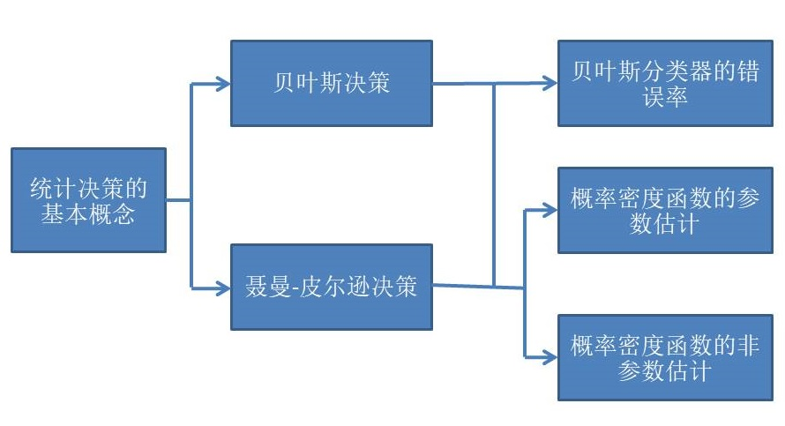
第四章知识导图
62
Notes:
总体来看，第四章的知识结构很清晰。先讲概念，然后讲两类概率分类方法。然后讲分类的错误率，最后，由于所有分类都是基于概率的，所以我们就要讲概率密度函数的估计。

